Slide 1



ENERGY PATHS IN REGION AND USING OF RENEWABLE SOURCES
Ljubo Maćić
OTVARANJE TRŽIŠTA ENERGIJE U SRBIJI
I REGULACIJA CENA
Hotel Hyatt, Belgrade, Serbia, October 19th, 2012

Slide 2
ENERGETSKI SEKTOR SRBIJE DANAS
Neki pokazatelji

Slide 3

Energetika u odnosu na ekonomiju Srbije
Udeo energetike u BDP 5%
Udeo energetike u kapitalu ukupne privrede 24%
Troškovi uvoza energije u 2011. 2.85 mlrd. € (4 mlrd.$)
Udeo energetike u saldu spoljno-trgovinskog deficita u 2011. 42%
Uvozna zavisnost energetike 30 – 40% (EU 54%)
Podaci: RZS

Slide 4
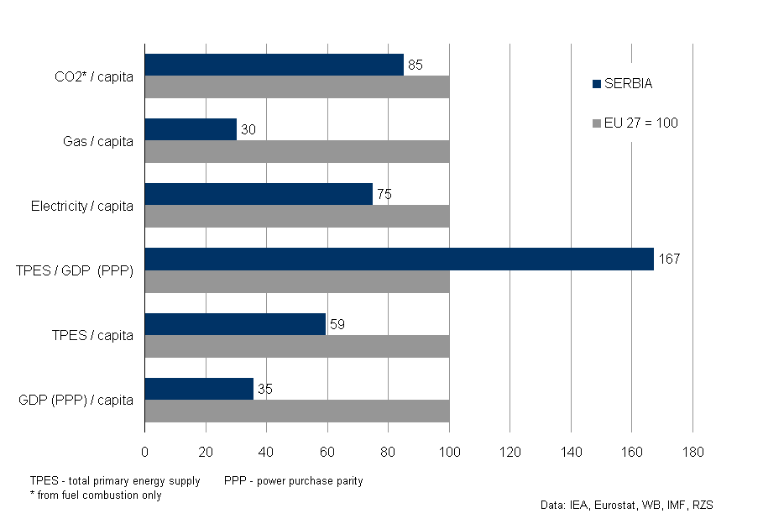
Srbija – EU27

Slide 5
Struktura cene el. energije za domaćinstva u nekim glavnim gradovima u EU i Srbiji
Ako bi cena odražavala troškove...
Izvor: VAASA ETT; European residental energy price report 2012 AERS

Slide 6
Struktura cene prirodnog gasa za domaćinstva u nekim glavnim gradovima EU i u Srbiji
Izvor: VAASA ETT; European residental energy price report 2012 AERS

Slide 7
Cene električne energije i gasa
Cene električne energije su ispod nivoa koji obezbeđuje održivost sistema (nedovoljno sredstava za investicije)
Cene prirodnog gasa su niže od nabavnih cena (veliki deficit Srbijagasa)
ALI, na drugoj strani:
Troškovi velikih energetskih preduzeća su viši od odobrenih
NIŽI TROŠKOVI
RAZVOJ
ZAŠTITA SIROMAŠNIH
PROFIT
Vlasniku
(BUDŽET)
VIŠE CENE

Slide 8
Predviđanje budućnosti u energetici nikada nije bilo teže!
Ključna energetska pitanja globalno se otvaraju na novi način:
Koliki će biti ekonomski rast i rast potrošnje energije?
Kuda idu cene energenata i energije i odnosi cena?
Kako zaštiti planetu od klimatskih promena?
Koliko se energije može obezbediti iz obnovljivih izvora?
Kakva će biti uloga uglja (sa i bez odlaganja CO₂) i drugih tehnologija?
Do kada će trajati ekonomska kriza >>> cena kapitala?
Kuda idu tržišne reforme? Šta može tržište energije, a šta moraju vlade?
Kako održati socijalnu koheziju?

Slide 9
KUDA MI IDEMO?
Tržište
Sigurnost snabdevanja
Cene

Slide 10
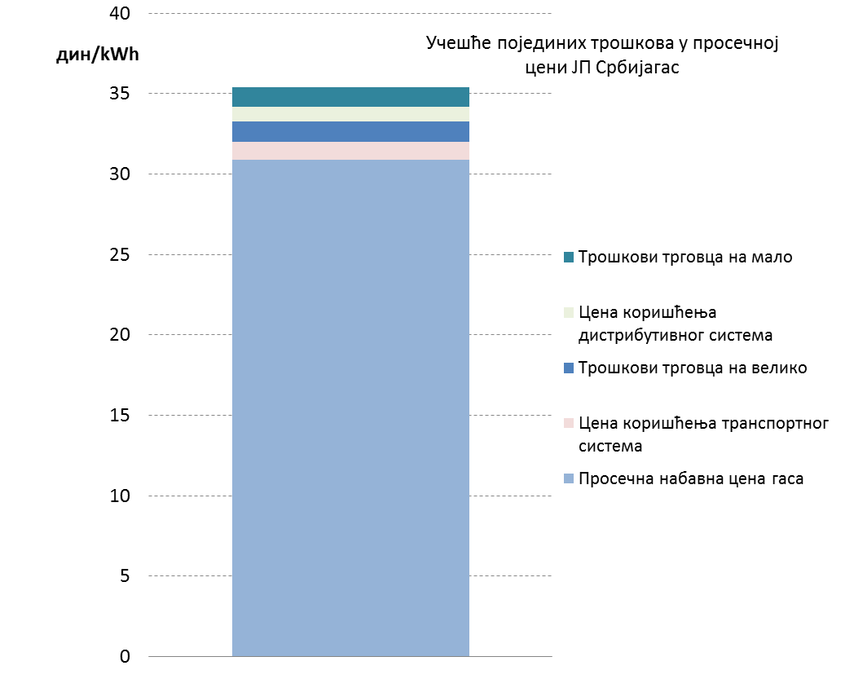
Novi Zakon o energetici – šta se promenilo u regulaciji cena?
ELEKTRIČNA ENERGIJA
PRIRODNI GAS

Slide 11
Novi Zakon – snabdevanje krajnjih kupaca EE i PG
Krajnji kupci imaju pravo da slobodno biraju snabdevača na tržištu, s tim što domaćinstva to pravo počinju da ostvaruju 1. januara 2015. godine.
Pravo na javno snabdevanje i regulisane cene prestaće:
  od 1. januara 2013. godine za kupce električne energije, odnosno prirodnog gasa priključene na prenosni tj. transportni sistem;
  od 1. januara 2014. godine za kupce električne energije priključene na distributivni sistem;
  od 1. januara 2015. godine za kupce prirodnog gasa priključene na distributivni sistem.

Slide 12
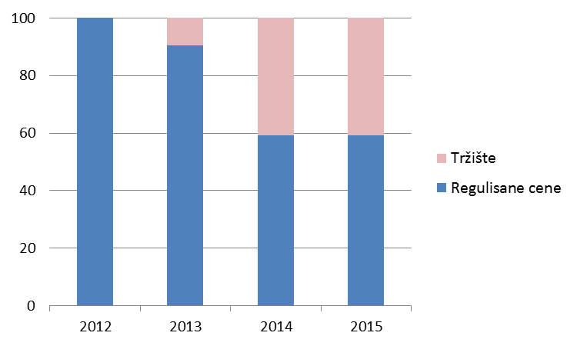
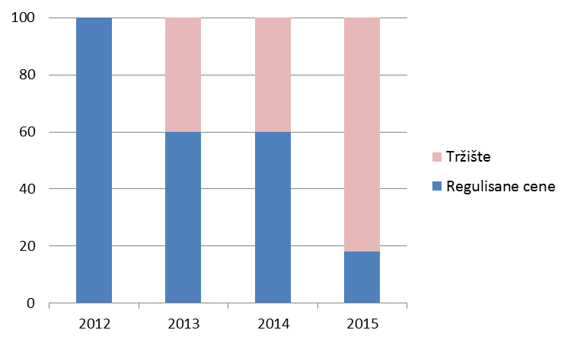
Novi Zakon – dinamika otvaranja tržišta
(minimalno obavezno)
Električna energija
Prirodni gas

Slide 13
Kako će sve to funkcionisati?
Neophodna podzakonska regulativa će biti kompletirana u 2012:
pravila rada transportne gasne mreže;
pravila rada tržišta električne energije;
regulacija cena itd.
Velika promena za:
energetska preduzeća – snabdevače (moraju prilagođavati ponudu uslovima na tržištu);
kupce energije, koji moraju izaći na tržište i redovno plaćati energiju;
institucije koje regulišu tržište (Agencija, Vlada, Komisija za zaštitu konkurencije)

Slide 14
Otvorena pitanja za otvoreno tržišta energije u Srbiji od 2013. godine
Da li će mogućnost izbora za kupce, odnosno ponuda biti adekvatna?
Da li EPS i Srbijagas mogu zloupotrebljavati dominantnu poziciju? Kakva će biti uloga Komisije za zaštitu konurencije, a kakva Vlade?
Region je okvir za otvaranje tržišta - kojom brzinom će se formirati regionalno tržište (projekat je završen)?
Da li su prekogranični kapaciteti dovoljni za adekvatnu ponudu?
...

Slide 15
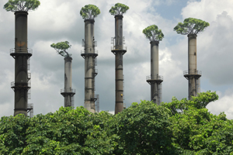
Srbija 2011-2020.
Sigurnost snabdevanja – električna energija
Do 2020:
  rast vršnog opterećenja: ~ 700 MW
  povlačenje starih elektrana da bi se
  ispunili ekološki zahtevi
  (emisija SO₂ i NO_{x}): > 800 MW
Kako pokriti potrebe za novom energijom:
  TE na ugalj
  hidroelektrane
  TE na gas i kogeneracija
  obnovljivi izvori
  uvoz…
Cilj mora biti: obezbeđenje energije uz najniže troškove, a ne visoke investicije (jer se one na kraju, odražavaju na cenu)!

Slide 16
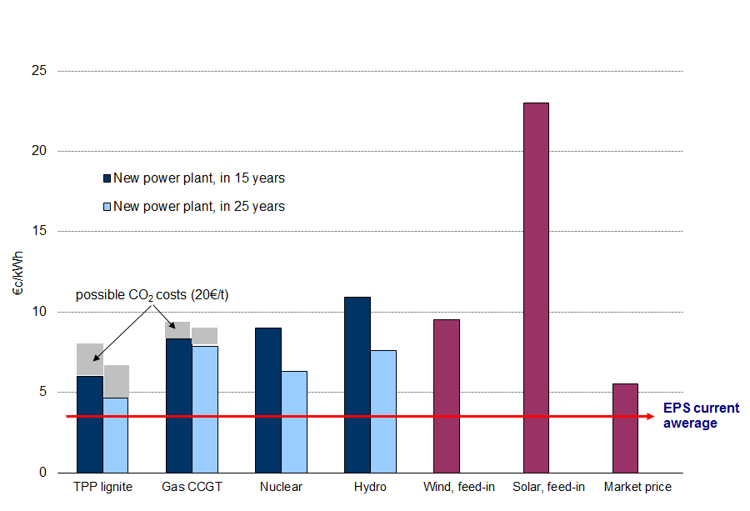
Indikativni troškovi proizvodnje i nabavke električne energije
Serbia, till 31.dec.2012

Slide 17
Trend promene cena električne energije u budućnosti
Troškovi
emisije CO2
Troškovi obnovljivih
izvora energije
Nove elektrane
i ekologija
?
Profit
Racionalizacija
troškova
Cena
sada
Cena
око 2020.

Slide 18
Srbija 2011-2020.
Prirodni gas – sigurnost snabdevanja i cene
Nizak stepen gasifikacije u Srbiji – potencijal za rast;
Ali – rast potrošnje nieizvestan zbog visokih cena (uvozna cena pre 10 godina bila 100 $/hilj.m3, sada blizu 500$);
Cena gasa vezana za cenu nafte;
Dodatno – skup tranzit kroz Mađarsku;
Gas za proizvodnju električne energije – može li cena biti niža?
Novi gasovodi – izvori snabdevanja;
Regionalni gasni prsten – pristup LNG-u

Slide 19
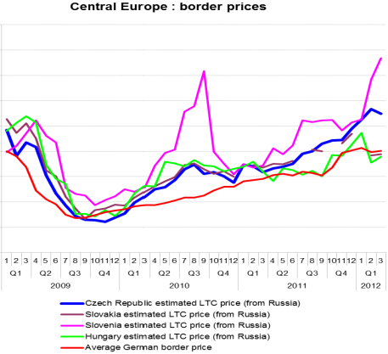
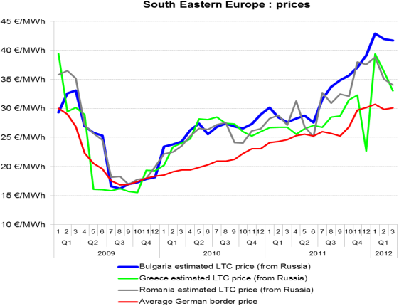
Cene uvoznog prirodnog gasa na granicama zemalja centralne i jugoistočne Evrope
Srbija
Izvori: EUROSTAT COMEXT, BAFA; SRBIJAGAS

Slide 20
KUDA IDEMO?
Promene u Evropskoj uniji +

Slide 21
CILJ: jedinstveno tržište električne energije do 2014 (?)
Da bi se to ostvarilo:
prioritet su i panevropska
gasna i elektrienergetska
infrastruktura
Ono što se radi u okviru Energetske zajednice treba da omogući
da se i mi postanemo deo jedinstvenog tržišta posle 2015.
SLIČNI CILJEVI ZA GAS!

Slide 22
ROADMAP 2050: posledice promene energetske strukture na cenu električne energije u EU
€/MWh

Slide 23
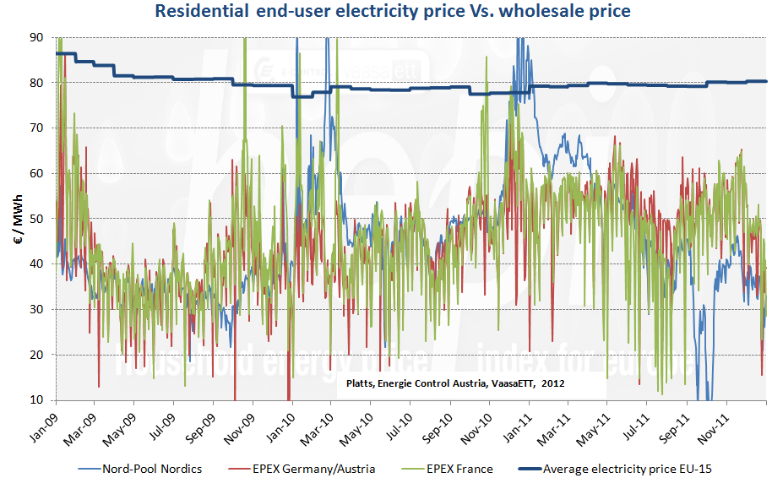
Razlika između veleprodajnih cena električne energije i cena za domaćinstva u EU
Source: Platts, HEPI, Energie Control Austria, analysis VaasaETT, 2012

Slide 24
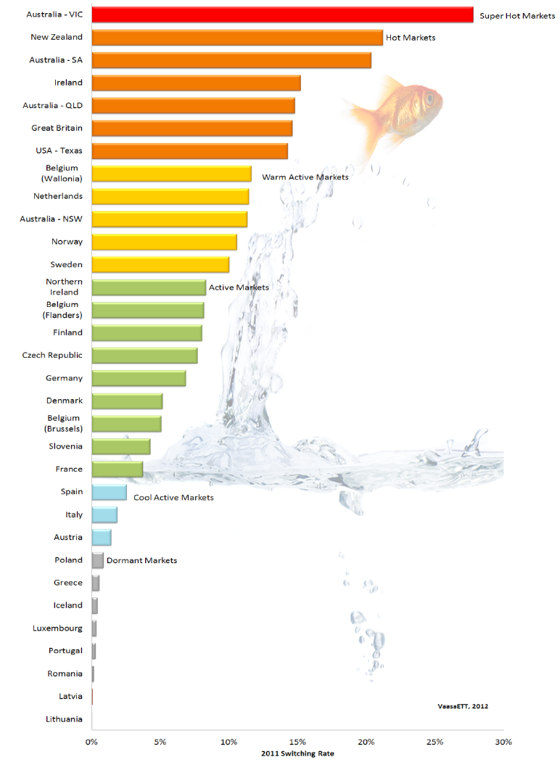
Procenat kupaca koji su promenili snabdevača u 2011.

Slide 25



Velika Britanija – od TRŽIŠTE REŠAVA SVE do ponovo PLANIRANJE!
Kako ćemo mi?

Slide 26
TREBA NAM:
Znanje (sada: neorganizovano)
Mudrost
Istrajnost (?)

